Slide 1
소소한 여행일기 기록 앱
오현우

Slide 2
프로젝트 개요
소소한 여행일기 “Traviary”
자신이 여행한 장소, 또는 그 여행 계획이나 일상생활을 기록하기 위한 앱으로, 사전 계획, 여행 사진, 사후 경험 등을 추가, 저장하고 공유할 수 있는 앱

Slide 3
프로젝트 개요
요구사항
여행일지를 추가하면서 실제로 가서 경험했다는 것을 보여주고 싶다
본문 이미지 추가 및 짧은글 작성
2. 사람들에게 다녀왔다는 것을 알려주기 위해 공유하고 싶다
내보내기 (공유) 기능
3. 잘못 작성하거나 나중에 추가로 작성할 것이 있다
일기 수정 기능
익명의 지인 요구사항 인용 후 AI로 재확인
익명의 지인 요구사항 인용 후 AI로 재확인
익명의 지인 요구사항 인용 후 AI로 재확인

Slide 4
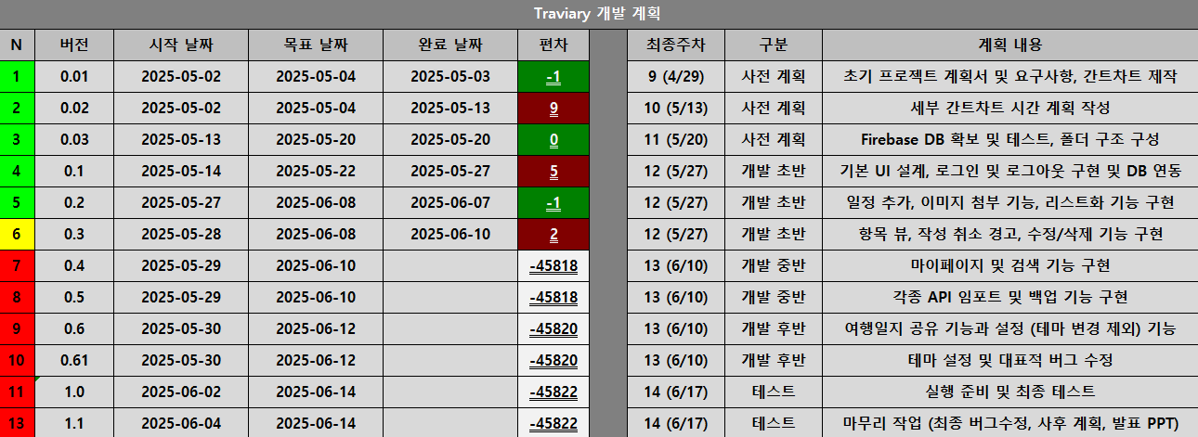
현재: 0.1 버전
2. 일정 계획
(간트차트 제작)

Slide 5
3. 리소스 계획
“UI/UX 와이어프레임”
화면 미리보기 및 소개 예정
(Flutter 작업 시작 이후)

Slide 6
4. 실행 결과
화면 미리보기 및 소개 예정
(Flutter 작업 시작 이후)

Slide 7
5. 마무리
화면 미리보기 및 소개 예정
(Flutter 작업 시작 이후)

